Slide 1
Дымковская игрушка павлин.
Этапы изготовления.

Slide 2
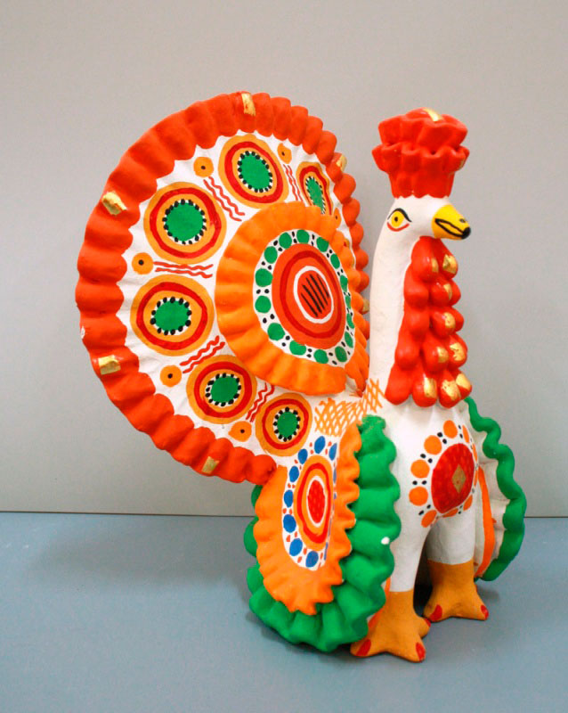
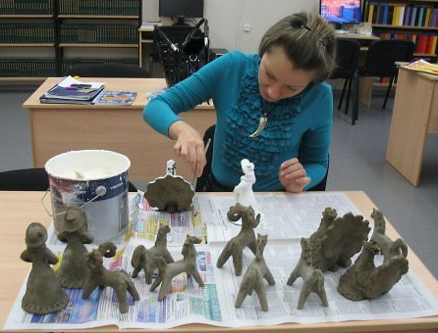
Дымковская игрушка - один из русских народных глиняных художественных промыслов. Для её производства используется красная глина, тщательно перемешанная с мелким речным песком. Фигурки лепят по частям, отдельные детали собирают и долепливают, используя жидкую глину как связующий материал. Следы лепки сглаживают, для придания изделию ровной поверхности.

Slide 3
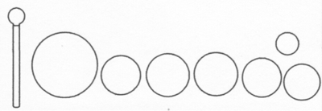
Подготовка глины
1. Заготовить нужной величины глиняные шарики для деталей игрушки. Накрыть шарики полиэтиленом.

Slide 4
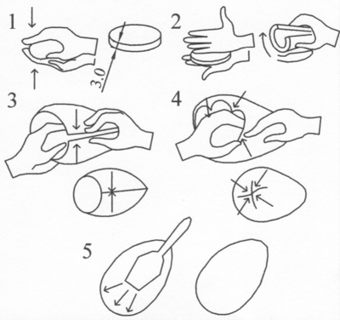
Лепка туловища
1. Раскатать шарик, расплющить его в ладонях – получится круглая пластина толщиной 3-4 мм.
2. Свернуть пластину в пустотелый конус, постучав по ней ребром ладони.
3. Состыковать края пластины, загладить и выровнять шов.
4. В широкой части конуса собрать глину и замазать отверстие.
5. Стороны туловища выровнять, похлопывая по ним лопаткой.

Slide 5
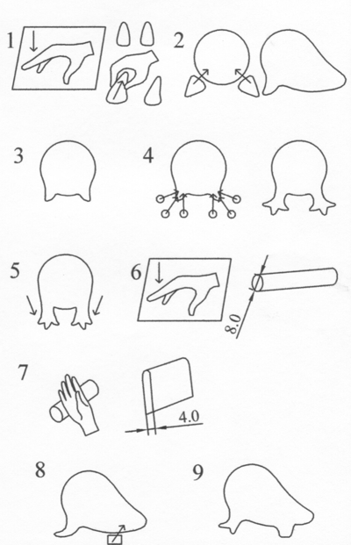
Лепка лап и подставки
1. Раскатать 2 короткие морковки и сместить их.
2. Приставить их к широкой части туловища так, чтобы игрушка не касалась животом стола.
3. Примазать лапы.

Slide 6
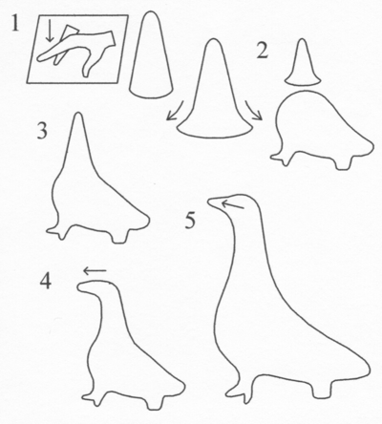
Лепка головы с шеей
1. Раскатать длинную морковку, от её широкого основания оттянуть глину.
2. Приставить морковку к туловищу так, чтобы грудка выступала вперед.
3. Примазать её.
4. Подогнуть верхушку морковки к шее и примазать её.
5. Сформировать голову, вытянуть клюв.

Slide 7
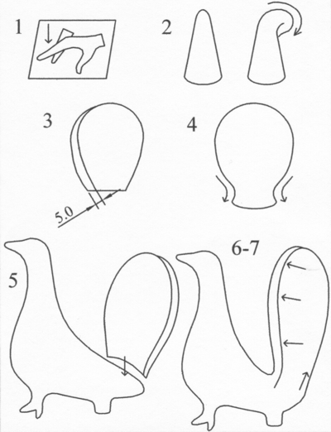
Лепка хвоста
1. Раскатать длинную морковку.
2. Подогнать верхушку у морковки и примазать её к основанию.
3. Сплющить пальцами заготовку хвоста, оставляя её толщину 5 мм.
4. У основания хвоста оттянуть глину.
5. Приставить хвост к узкой части туловища в вертикальном положении.
6. Примазать хвост.
7. Выправить хвост.

Slide 8
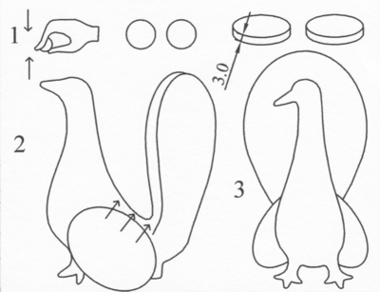
Лепка крыльев
1. Раскатать 2 шарика, расплющить их в пластины овальной формы, толщиной 3-4 мм.
2. Приложить крылья к туловищу по бокам на одинаковом расстоянии.
3. Примазать крылья.

Slide 9
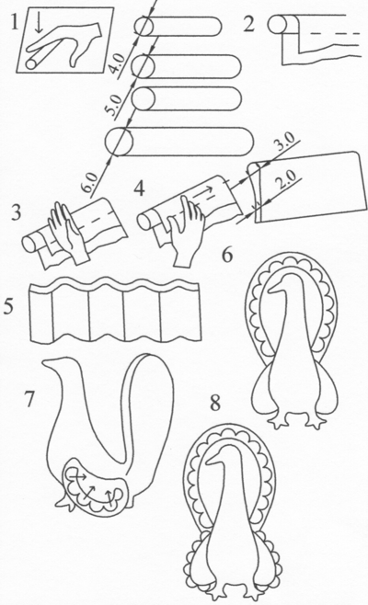
Лепка оборок
1. Раскатать одну короткую, 2 средние, одну длинную колбаски диаметром 5-6 мм.
2. Обернуть влажной тряпочкой.
3. Расплющить их ребром ладони.
4. Разгладить их указательным пальцем, получатся пластины.
5. Сложить пластины в гармошки.
6. Приложить длинную оборку вокруг хвоста и примазать.
7. Приложить средние оборки к крыльям на одинаковом расстоянии и примазать.
8. Расправить оборки.

Slide 10
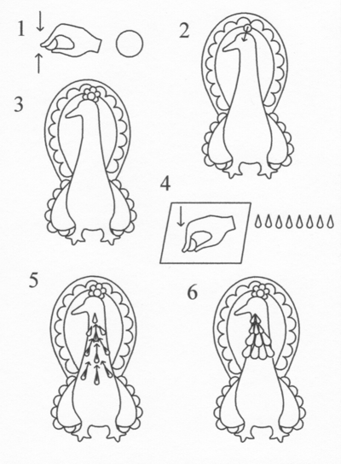
Лепка короны и бородки
1. Раскатать маленький шарик.
2. Приставить его к макушке головы и закрепить винтовыми движениями.
3. Приложить короткую оборку вокруг короны и примазать.
4. Раскатать 8-11 маленьких морковок.
5. Приложить их к шее под клювом начиная от её нижней части к верхней.
6. Закрепить их, придавливая пальцем, примазать к шее только узкие их концы.

Slide 11
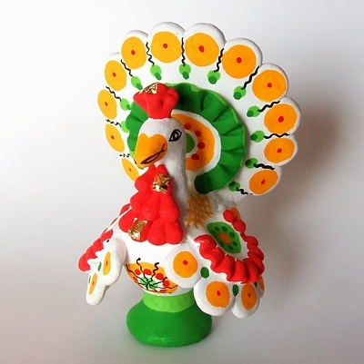
Спасибо за внимание!

